Slide 1
PEMETAAN KOMPETENSI JABATAN PELAKSANA BERBASIS CAT
WILAYAH KERJA KANTOR REGIONAL II BKN SURABAYA
TAHUN 2018

Slide 2
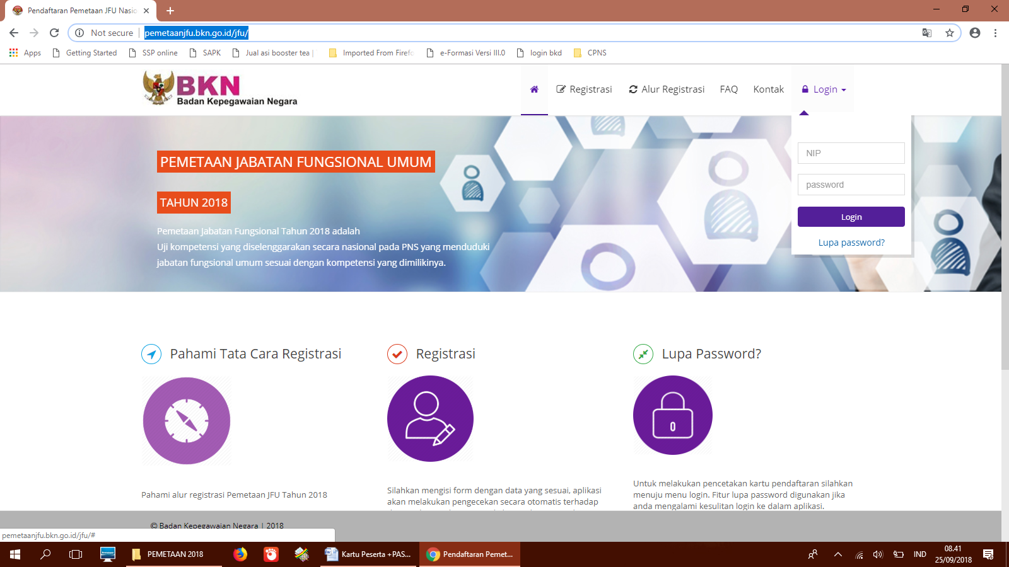
http://pemetaanjfu.bkn.go.id

Slide 3
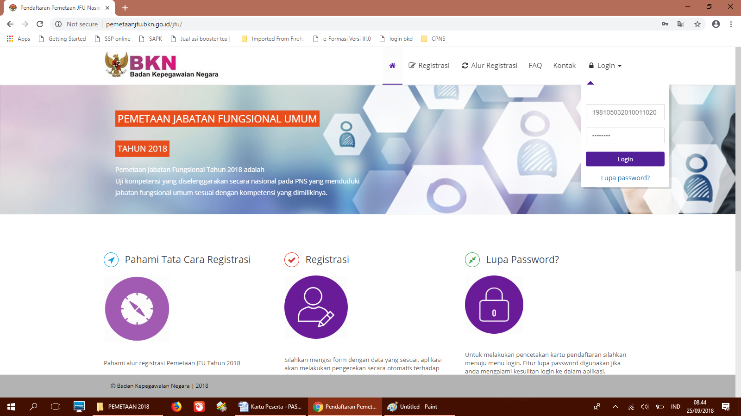
User login

Slide 4
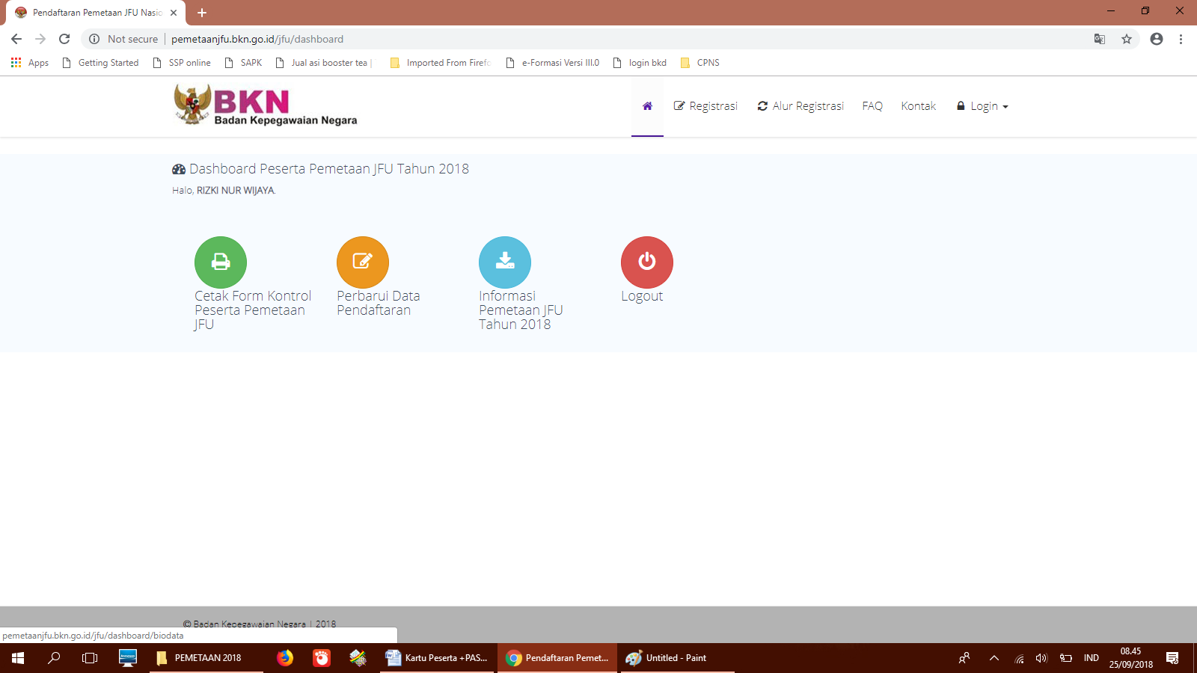
Edit Data Peserta

Slide 5
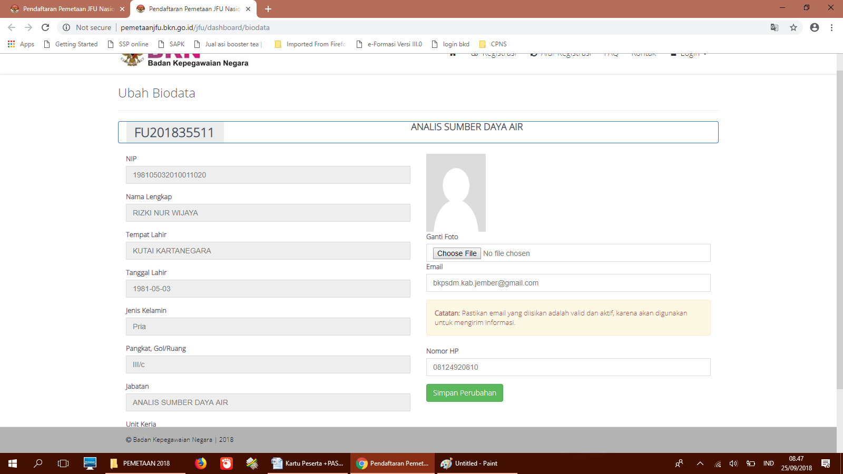

Slide 7
Cetak Kartu Peserta

Slide 8
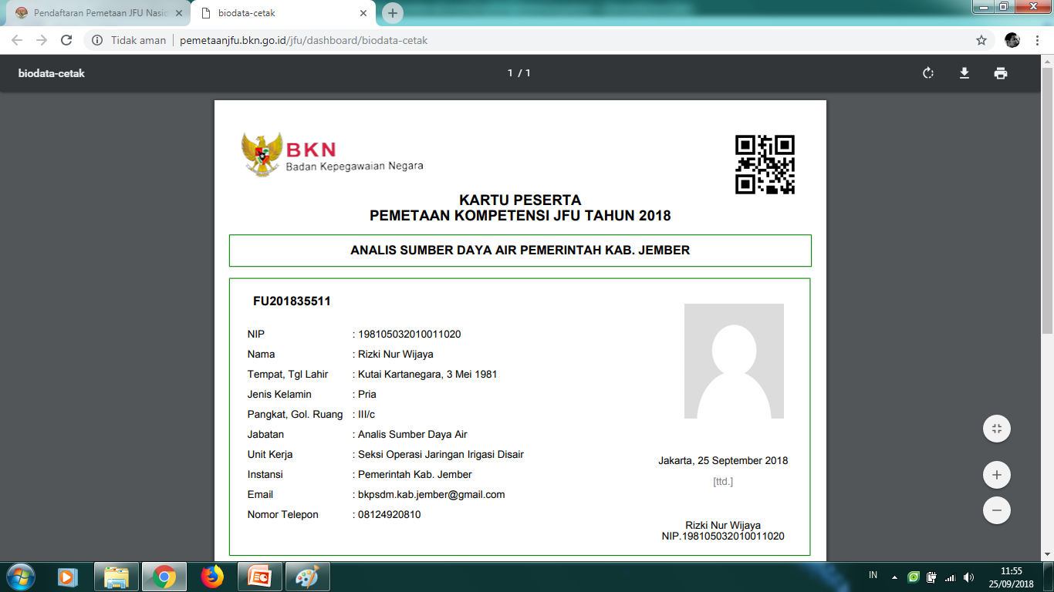

Slide 9
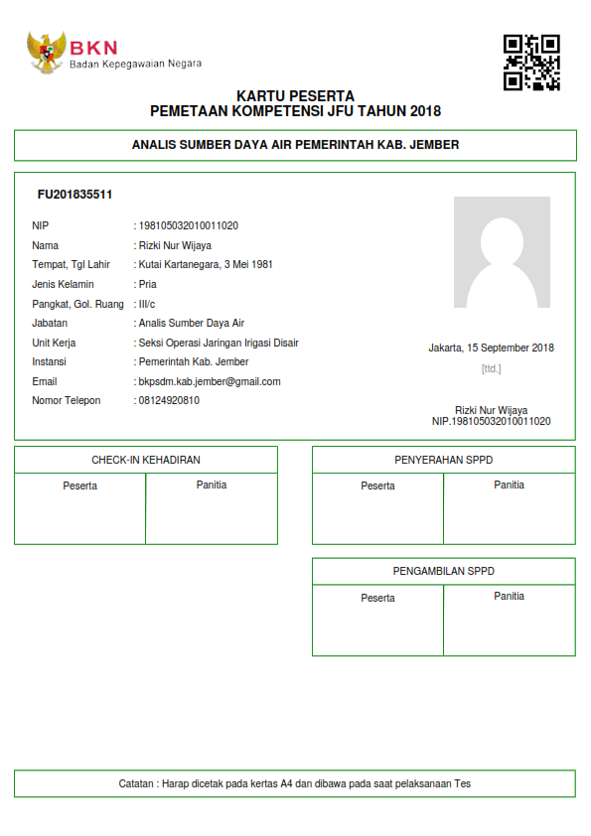
Kartu Peserta

